Slide 1
MySQL数据库
第三十三章

Slide 2
本章目标
MySQL函数
  控制流程函数
  字符串函数
  数值函数
  日期和时间函数
  聚合函数

Slide 3
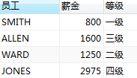
控制流程函数
思考：查询员工的薪金等级
员工 薪金 等级

Slide 4
字符串函数

Slide 5
数值函数

Slide 6
日期和时间函数
now
date_add/adddate
datediff
date_format

Slide 7
总结
MySQL函数
  控制流程函数
  字符串函数
  数值函数
  日期和时间函数
  聚合函数

